Slide 1
薄膜トランジスタの原理と評価 －簡単な近似－
神谷利夫
東京工業大学
総合研究院
元素戦略MDX研究センター
フロンティア材料研究所

Slide 2
講義の目的
段階を追ってTFTの電気特性理論と解析を理解する
第０次近似 チャネル内の電位分布が一様 (V_{DS} << V_{GS}) と近似 キャパシタと電気伝導度の式だけから導出
Gradual Channel近似 (Sahの式) チャネル内の電位分布 V_{ch}(x) を考慮
TFTパラメータの評価方法 V_{th}、μ_{lin}、μ_{FE}、μ_{sat}、V_{on}、SS、D_{sg}

Slide 3
トランジスタ: Transfer + Resister = Transistor
Resister : 2つの電極間の抵抗
Gate : 第3の電極
第3の電極の信号をResisterにTransferして 抵抗値を変調する

Slide 4
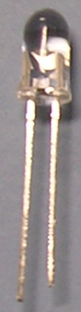
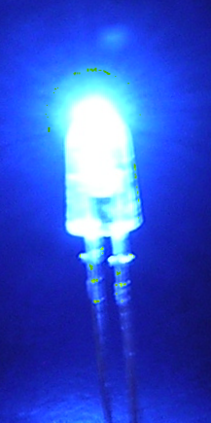
トランジスタ 電気でオン・オフを切り替えるスイッチ
ゲート電圧
スイッチ
ゲート
ドレイン
絶縁層
ソース
半導体
スイッチ

Slide 5
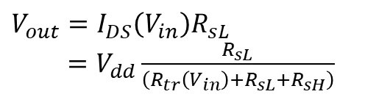
コンバータ、アンプ
トランジスタの基本機能 1. 変換機能 ゲート電圧を電流に変換 2. 増幅機能 ゲート電圧を電流に変換し、電圧に変換する 3. スイッチイング機能 ゲート電圧による大きな電流の変調を利用
FETは電圧を電流に変換する
電圧－電圧アンプ
V_{dd}
On状態
$V_{out}=I_{DS}\left(V_{in}\right)R_{sL}$
$=V_{dd}\frac{R_{sL}}{\left(R_{tr}\left(V_{in}\right)+R_{sL}+R_{sH}\right)}$
R_{sH}
I_{ds}
V_{dd}
V_{in}
R_{tr}(V_{in})
V_{gs}
V_{out}
Off状態
V_{in}
R_{sL}

Slide 6
ランダムアクセスメモリ: DRAM
トランジスタの基本機能 1. 増幅機能 ゲート電圧に電流が比例する領域を利用 2. スイッチイング機能 ゲート電圧による大きな電流の変調を利用
1Tr1C DRAM
ワード線(書込)
トランジスタ
データ(ビット)線 (書込, 破壊読出し)
キャパシタ (メモリーノード)

Slide 7
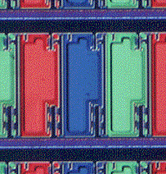
アクティブ駆動液晶TVの構造と動作原理
スイッチ
電源
透明導電体 In₂O₃:Sn (ITO)
ストレージ
キャパシタ
バックライト
液晶
トランジスタ (a-Si)
偏光板
偏光板
カラー フィルター
性能は低い <1 cm²/Vs
シャープ http://www.sharp.co.jp/corporate/rd/28/28-3-2a.html
RGB (赤・緑・青) ピクセル
⑦
スイッチR （トランジスタ)
Notes:
7

Slide 8
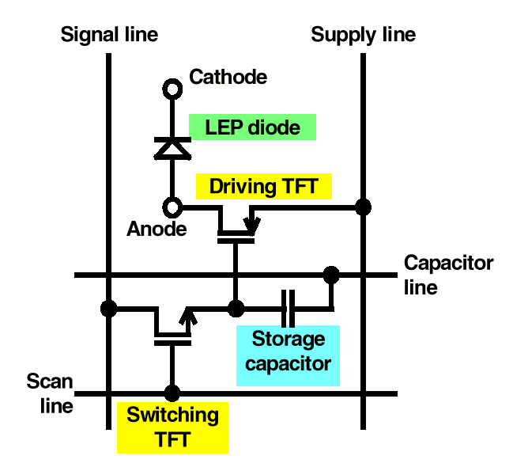

有機ELの駆動方法
電極
保護層
有機 半導体
酸素ゲッター
電極
不活性ガス
トランジスタ
有機半導体
電極
ガラス
平坦化層
電極
ガラス
トランジスタ
トランジスタ回路
Notes:
8
9
11
9

Slide 9
TFTの動作原理
第０近似

Slide 10
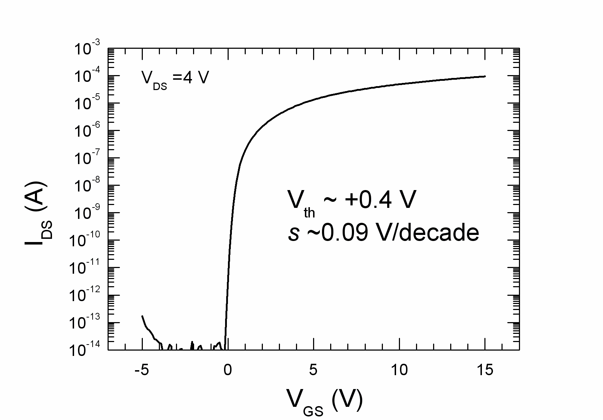
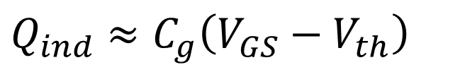
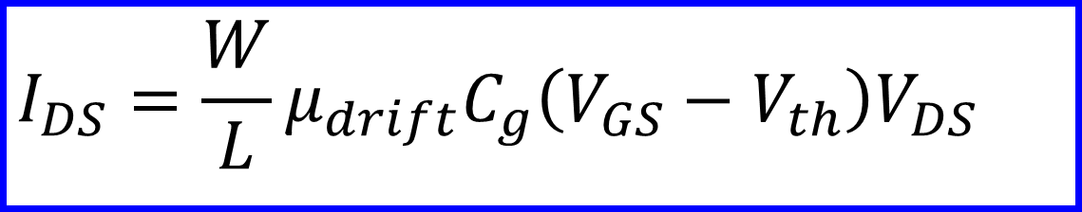
TFTの構造と動作原理
ボトムゲート、トップコンタクト
ソース
ドレイン
半導体 (~30 nm)
– – – – – – – – – – – – – – – – – – – – – –
SiO₂ (~150 nm)
+ + + + + + + + + + + + + + + + + + + + + + + +
n⁺ Si
ゲート
$$Q_{ind}≈C_{g}\left(V_{GS}−V_{th}\right)$$
$$I_{DS}=\frac{W}{L}μ_{drift}C_{g}\left(V_{GS}−V_{th}\right)V_{DS}$$
理想的な場合

Slide 11
FET vs. TFT
nチャネルMOS FET
nチャネル酸化物TFT
thermal SiO₂ etc)
thermal SiO₂ etc)
チャネル (蓄積n型)
チャネル (反転n型)
n⁺ c-Si contact
ソース
ドレイン
ソース
ドレイン
ガラス
p型Si
Substrate bias
チャネル構造: N⁺PN⁺
on動作時: N⁺NN⁺
off動作: N⁺P逆接合
と低いI_{off}
チャネル構造: NN⁻N (MN⁻M)
on動作時: NNN (MNM)
off動作: チャネルの低いI_{off}

Slide 12
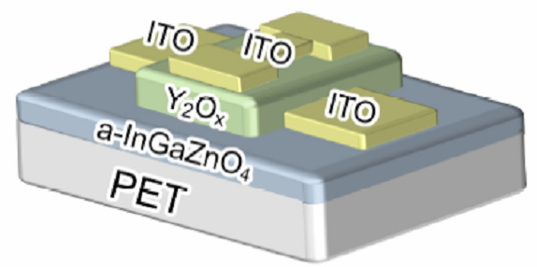
平面型電界効果型トランジスタの構造
nチャネルMOS FET
nチャネル a-Si:H TFT (逆スタッガ型)
nチャネル LDD LTPS TFT
nチャネル
thermal SiO₂ etc)
i a-Si:H
n⁺ a-Si:H contact
電極
n⁺ c-Si contact
a-SiO₂
n⁺ poly-Si contact
i poly-Si
p⁻ c-Si
a-SiN_{x}
Substrate bias
絶縁性基板 (ガラスなど)
絶縁性基板(ガラスなど)
Light doped drain
nチャネル酸化物 TFT
ボトムゲート,ボトムコンタクト型
ボトムゲート,トップコンタクト型
トップゲート,トップコンタクト型
Gate insulator (thermal SiO₂ etc)
Gate insulator (thermal SiO₂ etc)
Gate insulator
n⁻酸化物半導体
n⁻酸化物半導体
n⁻酸化物半導体
電極
電極
電極
導電性基板 (n⁺ Siなど)
導電性基板 (n⁺ Siなど)
絶縁性基板(ガラスなど)

Slide 13
MOS vs. MIS
MOS: Metal / Oxide (SiO₂) / Silicon 必ずしも Siに限定されるとまでは言わないが、 MOS FETと言えば一般的には M/SiO₂/Si 最近では M/High-K oxide/Si
MIS : Metal / Insulator / Semiconductor

Slide 14

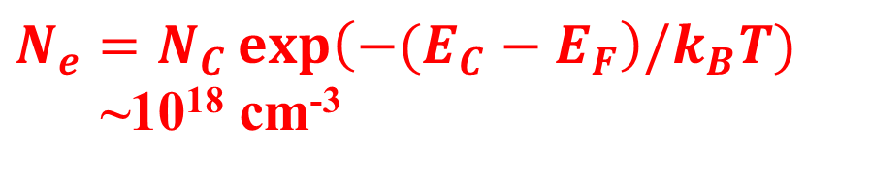
TFTのNチャネル動作
Off状態 (V_{GS} ~ 0 V)
On状態 (V_{GS} >> 0 V)
CB
CB
$$N_{e}=N_{C}\exp\left(−(E_{C}−E_{F}\right)/k_{B}T)$$
$\text{\sim 10}\text{18} \text{cm}\text{−3}$
$$N_{e}\sim 0$$
f_{e}(E)
E_{F}
E_{F}
Energy(eV)
f_{h}(E)
N_{h} ~ 0
N_{h} ~ 0
VB
VB
Log(DOS)
Log(DOS)
Notes:
14

Slide 15
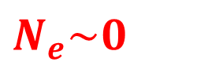
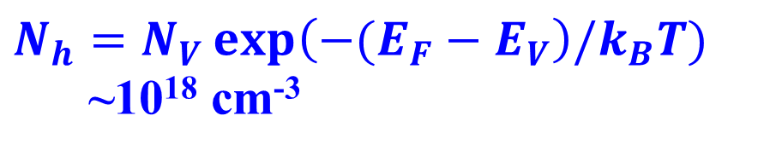
TFTのPチャネル動作
Off状態 (V_{GS} ~ 0 V)
On状態 (V_{GS} << 0 V)
CB
CB
$$N_{e}\sim 0$$
N_{e}
E_{F}
E_{F}
Energy(eV)
N_{h} ~ 0
$$N_{h}=N_{V}\exp\left(−(E_{F}−E_{V}\right)/k_{B}T)$$
$\text{\sim 10}\text{18} \text{cm}\text{−3}$
VB
VB
Log(DOS)
Log(DOS)
Notes:
15

Slide 16
TFTの動作原理
Gradual channel近似と
TFT特性評価

Slide 17
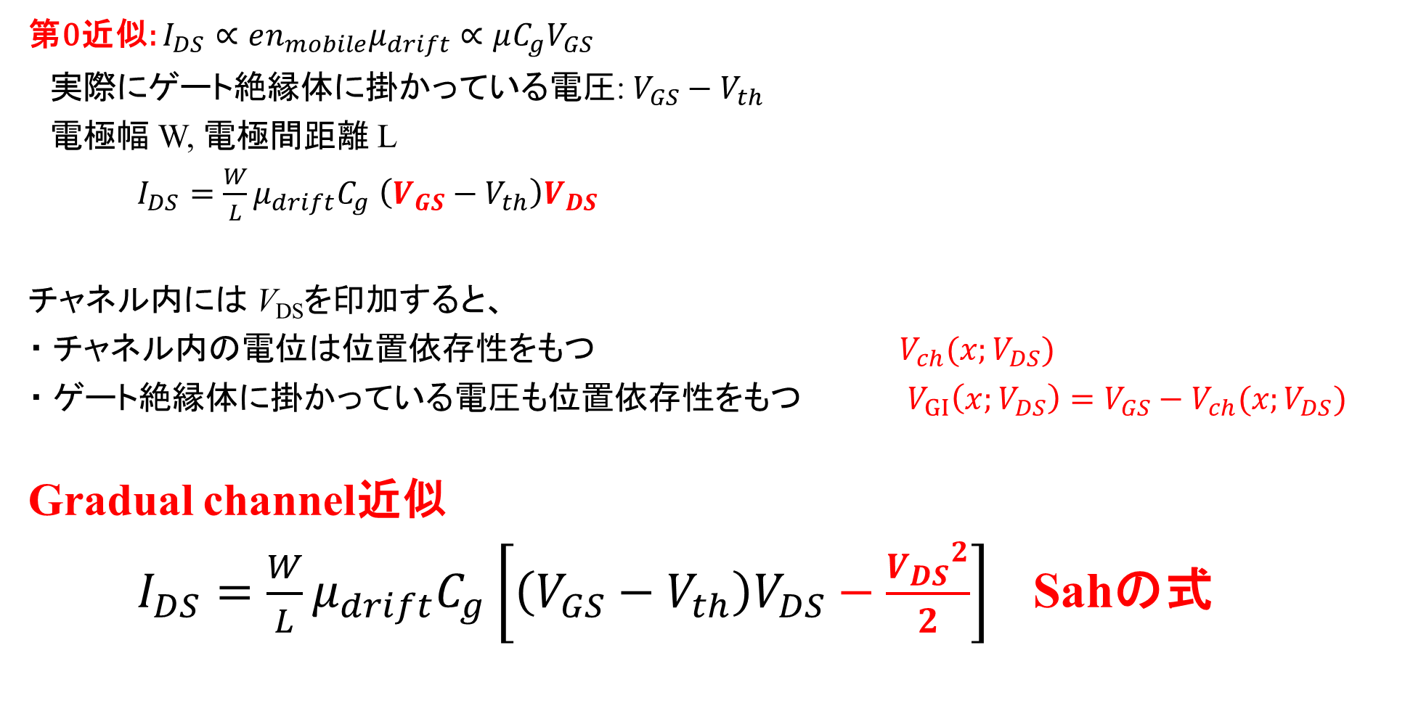
もう少し良い近似: Gradual channel近似
第0近似: $I_{DS}∝en_{mobile}μ_{drift}∝μC_{g}V_{GS}$
実際にゲート絶縁体に掛かっている電圧: $V_{GS}−V_{th}$
電極幅 W, 電極間距離 L
$I_{DS}=\frac{W}{L}μ_{drift}C_{g}$ $\left(V_{GS}−V_{th}\right)V_{DS}$
チャネル内には V_{DS}を印加すると、
・ チャネル内の電位は位置依存性をもつ $V_{ch}(x;V_{DS})$
・ ゲート絶縁体に掛かっている電圧も位置依存性をもつ $V_{GI}\left(x;V_{DS}\right)=V_{GS}−V_{ch}(x;V_{DS})$
Gradual channel近似
$I_{DS}=\frac{W}{L}μ_{drift}C_{g}\left[\left(V_{GS}−V_{th}\right)V_{DS}−\frac{{V_{DS}}^{2}}{2}\right]$ Sahの式

Slide 18
ギャップ内トラップによるフェルミ準位ピニング
On状態 (V_{GS} >> 0 V)
On状態 (V_{GS} >> 0 V)
CB
CB
N_{e} ~10¹⁸ cm⁻³
N_{e}<<10¹⁸ cm⁻³
E_{F}
E_{F}
N_{trap} ~ 10¹⁸ cm⁻³
VB
VB
Log(DOS)
Log(DOS)
Notes:
18

Slide 19
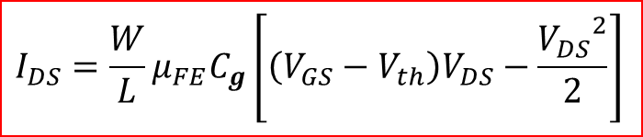

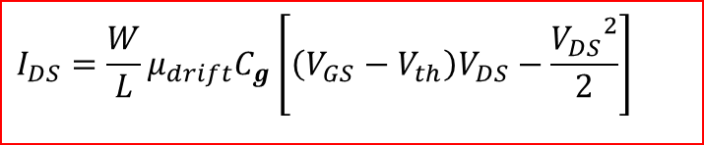
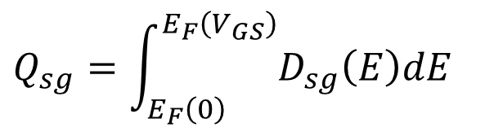
バンドギャップ内欠陥とTFT特性
$$I_{DS}=\frac{W}{L}μ_{drift}C_{g}\left[\left(V_{GS}−V_{th}\right)V_{DS}−\frac{{V_{DS}}^{2}}{2}\right]$$
伝導帯
移動度端
裾状態
$$Q_{ind}≈C_{g}\left(V_{GS}−V_{th}\right)$$
E_{F}(V_{GS})
$$Q_{sg}=\int_{E_{F}\left(0\right)}^{E_{F}\left(V_{GS}\right)}{D_{sg}\left(E\right)dE}$$
E_{F}(0 V)
Energy(eV)
サブギャップ欠陥: D_{sg}(E)
$$I_{DS}=\frac{W}{L}μ_{FE}C_{g}\left[\left(V_{GS}−V_{th}\right)V_{DS}−\frac{{V_{DS}}^{2}}{2}\right]$$
裾状態
移動度端
価電子帯
Q_{ind} ~ 10¹⁸ cm⁻³ (100ppm) Q_{sg} << Q_{ind} が必要
Log(DOS)
Notes:
19

Slide 20
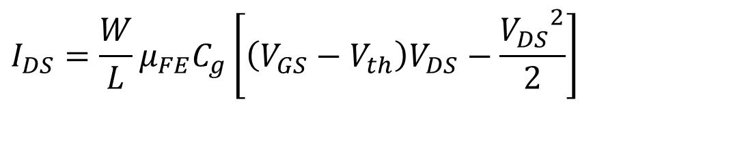
高性能TFTを作るための条件
$$I_{DS}=\frac{W}{L}μ_{FE}C_{g}\left[\left(V_{GS}−V_{th}\right)V_{DS}−\frac{{V_{DS}}^{2}}{2}\right]$$
a-IGZO TFT
大 I _{DS} を実現するには
大きい W/L 比
大きい C_{g}
高い V
大きい μ_{drift} (ドリフト移動度) $σ=enμ_{drift}$
少ない欠陥密度 << 10¹⁸ cm⁻³

Slide 21
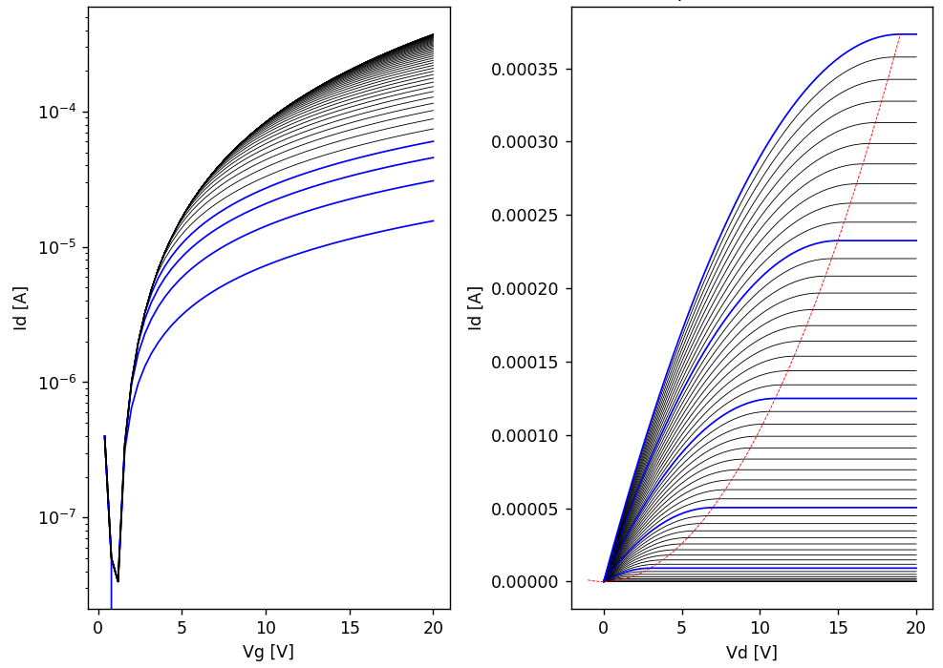
N-ch TFTのI-V特性 (fet.py)
> python fet.py --model=tft
出力特性 (output characteristic)
伝達特性 (transfer characteristic)
V_{P}
V_{D} = 20 V
Vg = 20V
EC : 1.12 eV
EV : 0.0 eV
EFi : 0.56 eV
psi_S: 0.2 eV
psi_M: 0.5 eV
phi_F: 0.36 eV
Cg : 0.000345 F/m^2
VFB : 0.3 eV

Slide 22
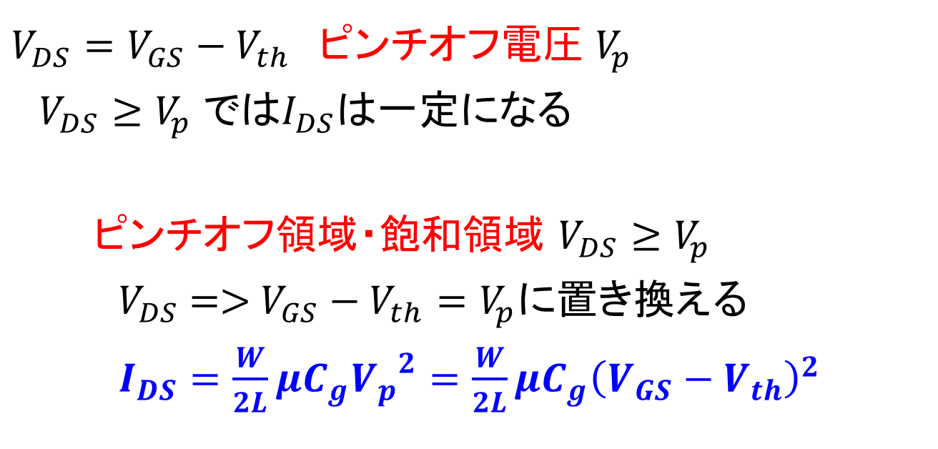
TFTの出力特性: Pinch-off
飽和領域
$$I_{DS}=\frac{W}{L}μC_{g}\left[\left(V_{GS}−V_{th}\right)V_{DS}−\frac{{V_{DS}}^{2}}{2}\right]$$
90
V_{P}
80
Vg = 10V
9V
70
60
8V
50
I_{DS} / μA
$V_{DS}=V_{GS}−V_{th}$ピンチオフ電圧 $V_{p}$
$V_{DS}≥V_{p}$ では$I_{DS}$は一定になる
ピンチオフ領域・飽和領域 $V_{DS}≥V_{p}$ $V_{DS}$ => $V_{GS}−V_{th}=V_{p}$に$置き換える$
$I_{DS}=\frac{W}{2L}μC_{g}{V_{p}}^{2}=\frac{W}{2L}μC_{g}{\left(V_{GS}−V_{th}\right)}^{2}$
7V
40
放物線領域
線形領域
6V
30
5V
20
4V
10
3V
2V
0
V_{DS} / V

Slide 23
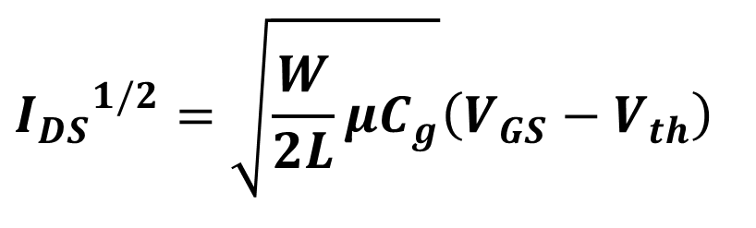
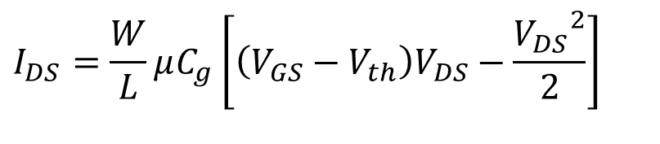
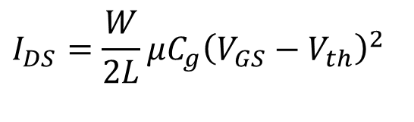
TFT特性の解析: 飽和領域
$$I_{DS}=\frac{W}{L}μC_{g}\left[\left(V_{GS}−V_{th}\right)V_{DS}−\frac{{V_{DS}}^{2}}{2}\right]$$
a-IGZO TFT
V_{DS} > V_{p} = V_{GS} – V_{th}
$$I_{DS}=\frac{W}{2L}μC_{g}{\left(V_{GS}−V_{th}\right)}^{2}$$
$${I_{DS}}^{1/2}=\sqrt{\frac{W}{2L}μC_{g}}\left(V_{GS}−V_{th}\right)$$
V_{DS}=2,4,6,8,10V
I_{DS}^{1/2} vs. V_{GS}をプロット V_{GS}軸切片: V_{th}
傾き: 飽和移動度 Saturation mobility, μ_{sat}
I_{DS}^{1/2} (μA^{1/2})
μ_{sat}
I_{DS} (μA)
V_{th}
V_{GS} (V)

Slide 24
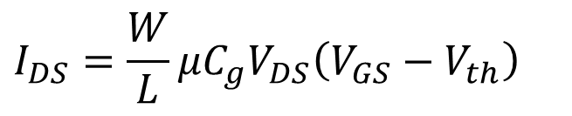
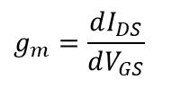
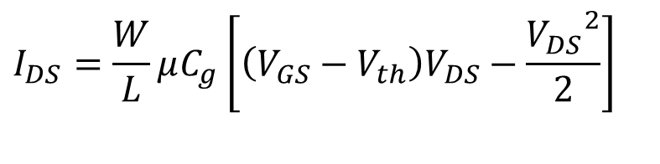
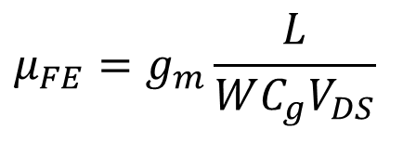

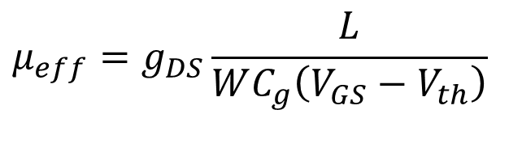
TFT特性の解析: 線形領域
$$I_{DS}=\frac{W}{L}μC_{g}\left[\left(V_{GS}−V_{th}\right)V_{DS}−\frac{{V_{DS}}^{2}}{2}\right]$$
V_{DS} << V_{p} (V_{GS}) (e.g., << 0.1 V)
$$I_{DS}=\frac{W}{L}μC_{g}V_{DS}\left(V_{GS}−V_{th}\right)$$
I_{DS}はV_{DS}に比例: I_{DS} vs. V_{GS}をプロット V_{GS}軸切片: V_{th}
傾き: 線形領域移動度
有効移動度 (effective mobility): μ_{eff}
電界効果移動度 (field-effect mobility): μ_{FE}
$$μ_{eff}=g_{DS}\frac{L}{WC_{g}\left(V_{GS}−V_{th}\right)}$$
$$μ_{FE}=g_{m}\frac{L}{WC_{g}V_{DS}}$$
$$g_{DS}=\frac{dI_{DS}}{dV_{DS}}$$
$$g_{m}=\frac{dI_{DS}}{dV_{GS}}$$
Drain conductance
Transconductance

Slide 25
電界効果移動度の電界 (V_{GS}) 依存性
a-IGZO TFT / SiO₂/MoW/glass ¹ etch-stopper inverted-staggered
a-IGZO TFT / SiO₂/c-Si
界面散乱
V_{DS}=2,4,6,8,10V
μ_{FE} (cm²/Vs)
トラップ
MOSFET ²
トラップ
V_{GS} (V)
1. M.Kim et al., APL 90, 212114 (2007)
2. C.O. Chui, H. Kim, D. Chi, B.B. Triplett, P.C. McIntyre, K.C. Saraswat, IEDM (2002) p.437
3. K. Chen, H. C. Wann, P. K. Ko, and C. Hu, IEEE Electr. Dev. Lett., 17, 202 (1996)
³

Slide 26
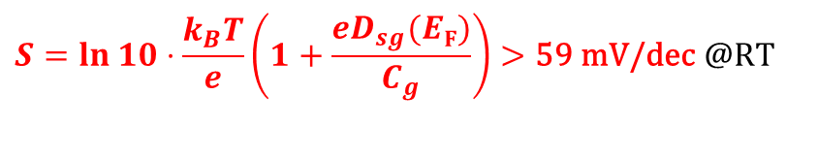
TFT特性の解析: 閾値下電圧勾配
V_{th}’
Sub-threshold voltage swing, S value
・ V_{th}以下の領域において、 I_{DS}を一桁上げるのに必要なV_{GS}の値
V_{GS}依存性がある場合、 V_{th}以下で 最大の値をとることが多い
・左図のV_{th}’は、伝達特性から簡便に V_{th}を見積もる方法 （注意: 一意的には決まらない)
・ S値は、off状態からon状態になるために必要な最小電圧を決定する
最小電圧: S · I_{ON/OFF} (I_{ON/OFF}はon状態およびoff状態のI_{DS}の比)
例: a-Si:H TFT S = 0.4 V/decade, I_{ON/OFF} = 10⁸ => 3.2 V必要
a-IGZO TFT S = 0.1 V/decade, I_{ON/OFF} = 10⁸ => 0.8 VでON状態
・ S値は、バンドギャップ内の欠陥密度 (subgap trap density) と直接関係する
$$S=\ln{10}⋅\frac{k_{B}T}{e}\left(1+\frac{eD_{sg}(EF)}{C_{g}}\right)>\text{59} \text{mV}\text{/}\text{dec} \text{@}\text{RT}$$
D_{sg}(E_{F}): サブギャップ欠陥密度 [(cm²eV)⁻¹]
Notes:
26
26

Slide 27
立ち上がり電圧 V_{on} と V_{th}
閾値電圧 V_{th}: ・ On状態に入る電圧 I_{DS}あるいはI_{DS}² が立ち上がる電圧 なので、かなりI_{DS}が高い領域
立ち上がり電圧 V_{on}: Off状態から立ち上がる電圧の指標が欲しい ・ 理論的な定義はない ・ Subthreshold領域でなるべく低い I_{off}で定義する ・ 異なるデバイスで比較するためには、 同じ I_{off} に対応するV_{GS}として V_{on}を 定義したほうがいい
V_{th}’
V_{th}’
V_{on}

Slide 28
パラメータ誤差を含めた解析例

Slide 29
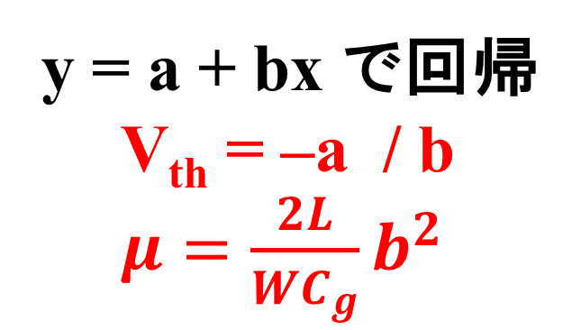
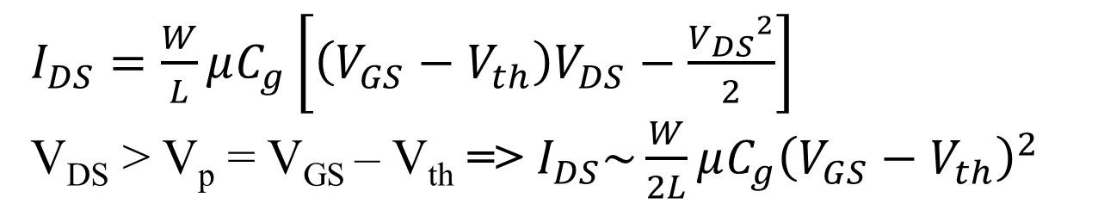
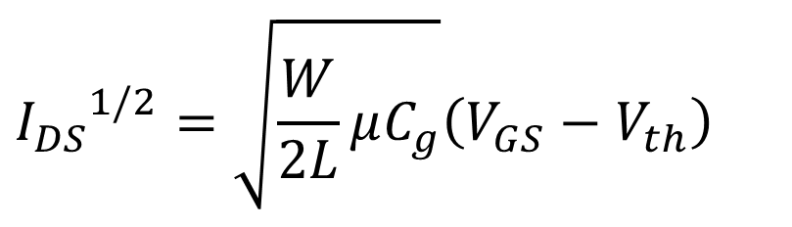
TFT特性の解析: 飽和移動度と閾値電圧
$I_{DS}=\frac{W}{L}μC_{g}\left[\left(V_{GS}−V_{th}\right)V_{DS}−\frac{{V_{DS}}^{2}}{2}\right]$
V_{DS} > V_{p} = V_{GS} – V_{th} => $I_{DS}\sim \frac{W}{2L}μC_{g}{\left(V_{GS}−V_{th}\right)}^{2}$
V_{DS}=2,4,6,8,10V
$${I_{DS}}^{1/2}=\sqrt{\frac{W}{2L}μC_{g}}\left(V_{GS}−V_{th}\right)$$
I_{DS}^{1/2} (μA^{1/2})
μ_{sat}
V_{th}
y = a + bx で回帰
V_{th} = –a / b
$μ=\frac{2L}{WC_{g}}b^{2}$
V_{GS} (V)

Slide 30
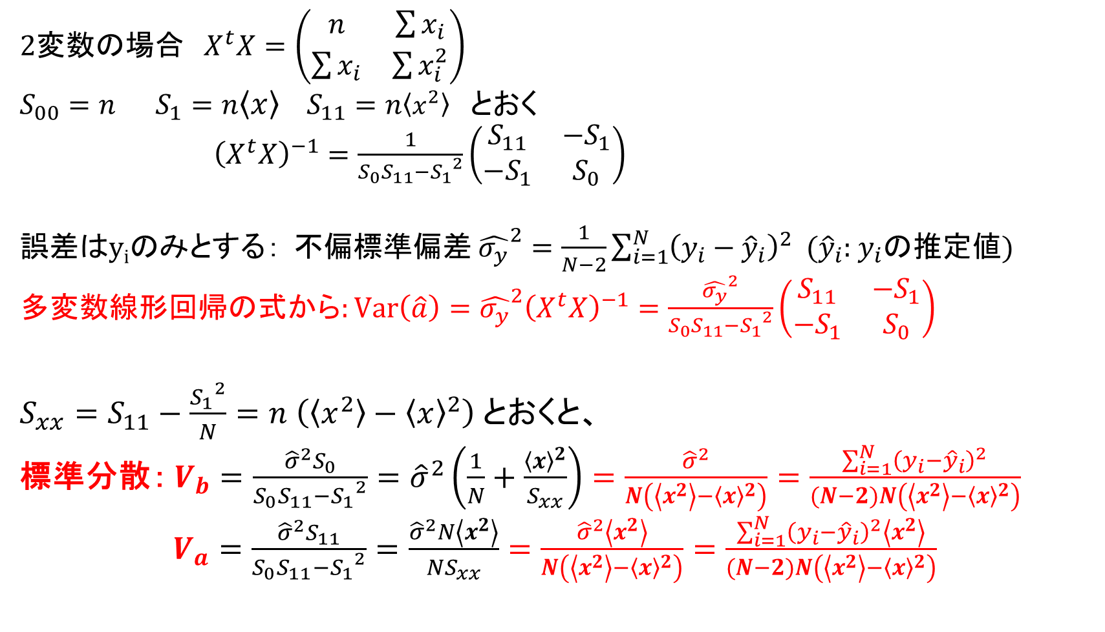
2変数線形回帰のパラメータ誤差: $Var\left(\hat{a}\right)=σ^{2}{\left(X^{t}X\right)}^{−1}$から導出
2変数の場合 $X^{t}X=\left(\begin{matrix}n & \sum{x_{i}} \\ \sum{x_{i}} & \sum{x_{i}^{2}}\end{matrix}\right)$
$S_{00}=n$ $S_{1}=n\left\langle x\right\rangle$ $S_{11}=n\left\langle x^{2}\right\rangle$ とおく
${\left(X^{t}X\right)}^{−1}=\frac{1}{S_{0}S_{11}−{S_{1}}^{2}}\left(\begin{matrix}S_{11} & −S_{1} \\ {−S}_{1} & S_{0}\end{matrix}\right)$
誤差はy_{i}のみとする： 不偏標準偏差 ${\hat{σ_{y}}}^{2}=\frac{1}{N−2}\sum_{i=1}^{N}{{\left(y_{i}−{\hat{y}}_{i}\right)}^{2}}$ (${\hat{y}}_{i}$: $y_{i}$の推定値)
多変数線形回帰の式から: $Var\left(\hat{a}\right)={\hat{σ_{y}}}^{2}{\left(X^{t}X\right)}^{−1}=\frac{{\hat{σ_{y}}}^{2}}{S_{0}S_{11}−{S_{1}}^{2}}\left(\begin{matrix}S_{11} & −S_{1} \\ {−S}_{1} & S_{0}\end{matrix}\right)$
$S_{xx}=S_{11}−\frac{{S_{1}}^{2}}{N}=n$ $\left(\left\langle x^{2}\right\rangle −{\left\langle x\right\rangle }^{2}\right)$ とおくと、
標準分散： $V_{b}=\frac{{\hat{σ}}^{2}S_{0}}{S_{0}S_{11}−{S_{1}}^{2}}={\hat{σ}}^{2}\left(\frac{1}{N}+\frac{{\left\langle x\right\rangle }^{2}}{S_{xx}}\right)=\frac{{\hat{σ}}^{2}}{N\left(\left\langle x^{2}\right\rangle −{\left\langle x\right\rangle }^{2}\right)}=\frac{\sum_{i=1}^{N}{{\left(y_{i}−{\hat{y}}_{i}\right)}^{2}}}{(N−2)N\left(\left\langle x^{2}\right\rangle −{\left\langle x\right\rangle }^{2}\right)}$
$V_{a}=\frac{{\hat{σ}}^{2}S_{11}}{S_{0}S_{11}−{S_{1}}^{2}}=\frac{{\hat{σ}}^{2}N\left\langle x^{2}\right\rangle }{NS_{xx}}=\frac{{\hat{σ}}^{2}\left\langle x^{2}\right\rangle }{N\left(\left\langle x^{2}\right\rangle −{\left\langle x\right\rangle }^{2}\right)}=\frac{\sum_{i=1}^{N}{{\left(y_{i}−{\hat{y}}_{i}\right)}^{2}}\left\langle x^{2}\right\rangle }{(N−2)N\left(\left\langle x^{2}\right\rangle −{\left\langle x\right\rangle }^{2}\right)}$

Slide 31
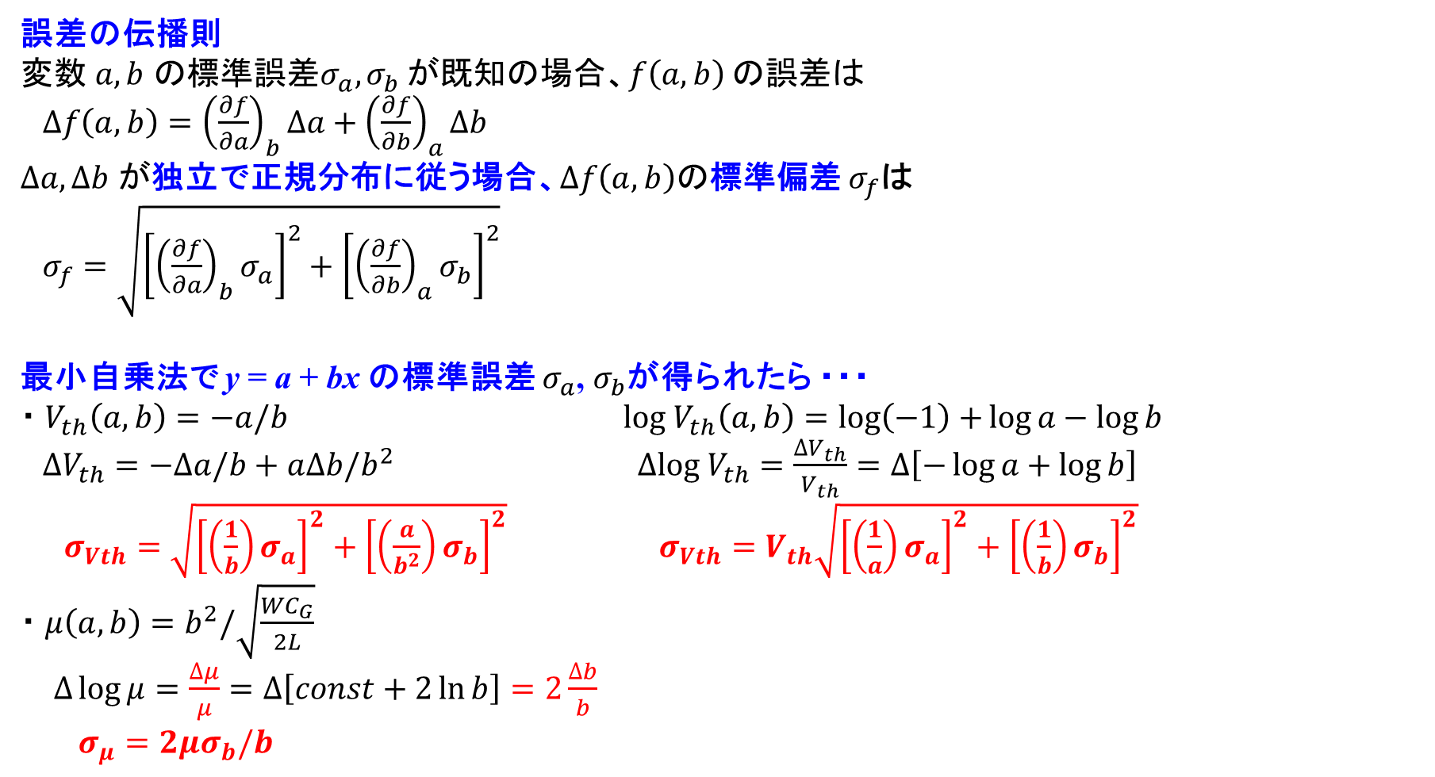
TFTパラメータの誤差: 誤差の伝播則
誤差の伝播則
変数 $a, b$ の標準誤差$σ_{a},σ_{b}$ が既知の場合、$f\left(a, b\right)$ の誤差は
$∆f\left(a, b\right)={\left(\frac{∂f}{∂a}\right)}_{b}∆a+{\left(\frac{∂f}{∂b}\right)}_{a}∆b$
$∆a,∆b$ が独立で正規分布に従う場合、$∆f\left(a, b\right)$の標準偏差 $σ_{f}$は
$σ_{f}=\sqrt{{\left[{\left(\frac{∂f}{∂a}\right)}_{b}σ_{a}\right]}^{2}+{\left[{\left(\frac{∂f}{∂b}\right)}_{a}σ_{b}\right]}^{2}}$
最小自乗法で y = a + bx の標準誤差 $σ_{a}$, $σ_{b}$が得られたら ・・・
・ $V_{th}\left(a, b\right)=−a/b$ $log V_{th}\left(a, b\right)=\log\left(−1\right)+\log{a}−\log{b}$
$∆V_{th}=−∆a/b+a∆b/b^{2}$ $∆log V_{th}=\frac{∆V_{th}}{V_{th}}=∆\left[−\log{a}+\log{b}\right]$
$σ_{Vth}=\sqrt{{\left[\left(\frac{1}{b}\right)σ_{a}\right]}^{2}+{\left[\left(\frac{a}{b^{2}}\right)σ_{b}\right]}^{2}}$ $σ_{Vth}=V_{th}\sqrt{{\left[\left(\frac{1}{a}\right)σ_{a}\right]}^{2}+{\left[\left(\frac{1}{b}\right)σ_{b}\right]}^{2}}$
・ $μ\left(a,b\right)=b^{2}/\sqrt{\frac{{WC}_{G}}{2L}}$
$∆\log{μ}=\frac{∆μ}{μ}=∆\left[const+2\ln{b}\right]=2\frac{∆b}{b}$
$σ_{μ}=2μσ_{b}/b$

Slide 32
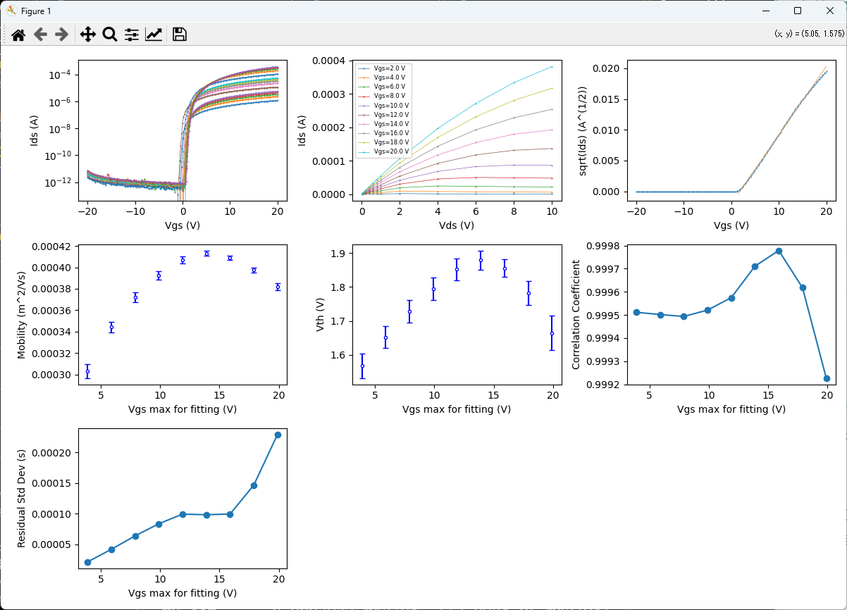
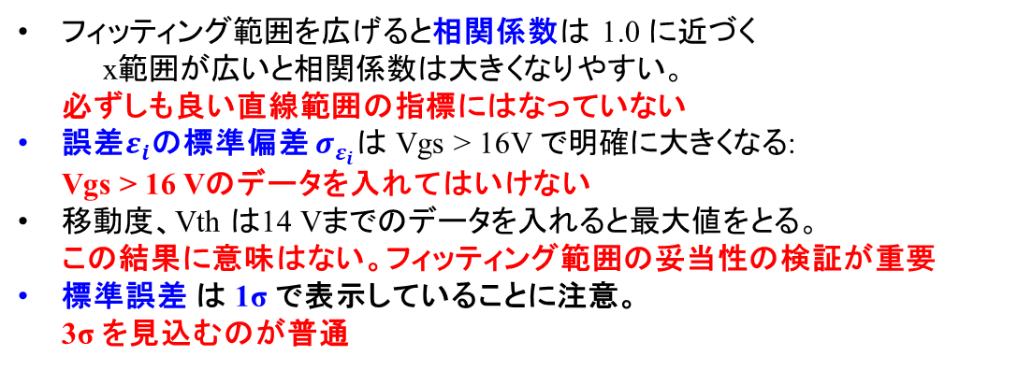
最小二乗法の誤差 (1σ区間) と相関係数
TFTiv_errorcheck.py
フィッティング範囲を広げると相関係数は 1.0 に近づく x範囲が広いと相関係数は大きくなりやすい。 必ずしも良い直線範囲の指標にはなっていない
誤差$ε_{i}$の標準偏差 $σ_{ε_{i}}$は Vgs > 16V で明確に大きくなる: Vgs > 16 Vのデータを入れてはいけない
移動度、Vth は14 Vまでのデータを入れると最大値をとる。 この結果に意味はない。フィッティング範囲の妥当性の検証が重要
標準誤差 は 1σ で表示していることに注意。 3σ を見込むのが普通

Slide 33
無理やりTFTを動作させる

Slide 34


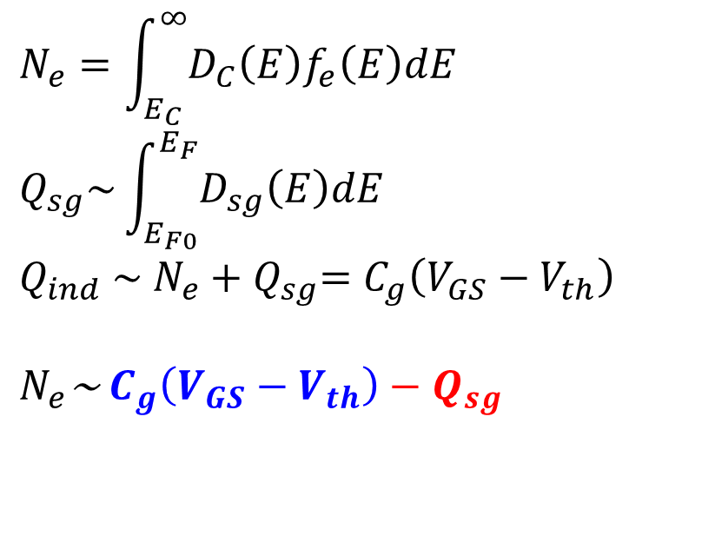



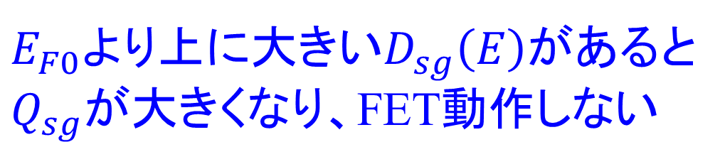
動作しないTFT
On状態 (V_{GS} >> 0 V)
$$N_{e}=\int_{E_{C}}^{∞}{D_{C}\left(E\right)f_{e}\left(E\right)dE}$$
$$Q_{sg}\sim \int_{E_{F0}}^{E_{F}}{D_{sg}\left(E\right)dE}$$
$Q_{ind} \sim N_{e}+$ $Q_{sg}$= $C_{g}\left(V_{GS}−V_{th}\right)$
$N_{e}$~ $C_{g}\left(V_{GS}−V_{th}\right)−Q_{sg}$
CB
$$N_{e}$$
$$E_{F}(V_{GS})$$
$$D_{sg}\left(E\right)$$
$$Q_{sg}$$
$$E_{F0}$$
せいぜい10¹⁸ cm⁻³
$E_{F0}$より上に大きい$D_{sg}\left(E\right)$があると
$Q_{sg}$が大きくなり、FET動作しない
VB
Log(DOS)
Notes:
34

Slide 35


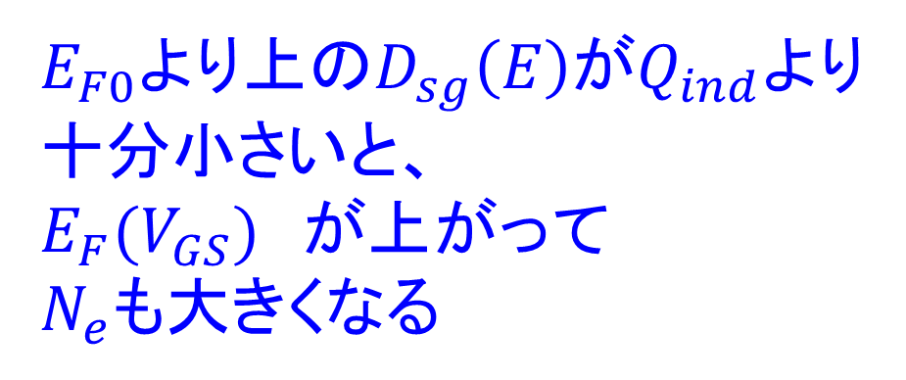



E_{F0}を上げるとTFT動作するが･･･
On状態 (V_{GS} >> 0 V)
CB
$E_{F0}$より上の$D_{sg}\left(E\right)$が$Q_{ind}$より
十分小さいと、
$E_{F}(V_{GS})$ が上がって
$N_{e}$も大きくなる
$$N_{e}$$
$$E_{F}(V_{GS})$$
$$Q_{sg}$$
$$E_{F0}$$
一方、負の$V_{GS}$を印加しても、
E_{F}は十分下がらない
=> I_{off} が下がらない
VB
Log(DOS)
Notes:
35

Slide 36
デバイス特性を良く見せる方法
・ 光センサー
発電層をlight dopeする => 深い再結合中心が少なくなり、再結合時間が延びる
問題点: 太陽電池として使う場合、 再結合時間が十分に上がらない
暗電流値を落とす
=> 感度 (I_{light}/I_{dark})が上がる
問題点: カウンタードープでI_{dark}を落とすと再結合時間が落ちる
・ TFT
チャネルにドープする
=> D_{sg}(E)の上部にE_{F0}を上げると、E_{F}(V_{GS})が上がりやすくなる
問題点: I_{off} が下がらない
Notes:
36

